Slide 1
專利審查實務及其案例解析
鴻瑞國際專利商標事務所
蔡依庭 專利工程師
2018/06/13

Slide 2
大綱
何謂專利權
專利種類
1.專利
2.專利審查
審查程序差異
發明審查要件
3.實務案例
案例解析
Notes:
首先是大綱的部分，總共分為專利、專利審查以及實務案例。
在專利的部分會介紹何謂專利權以及專利種類等等，
在專利審查的部分呢，則是會介紹在審查中，審查程序的差異以及發明專利的審查要件等。
最後，在實務案例的部分，會藉由案例解析來了解實際的專利審查。

Slide 3
何謂專利權
專利種類
1.專利
2.專利審查
審查程序差異
發明審查要件
3.實務案例
案例解析
Notes:
首先，我們最先要了解的就是何謂專利權?

Slide 4
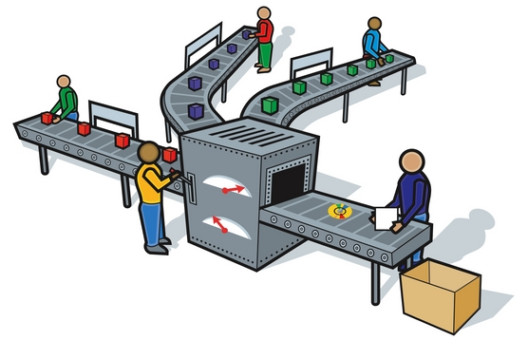


何謂專利權
專利法第五十八條：
發明專利權人，除本法另有規定外，
專有排除他人未經其同意而實施該發明之權。
物之發明之實施
製造
販賣(販賣之要約)
使用

Slide 5
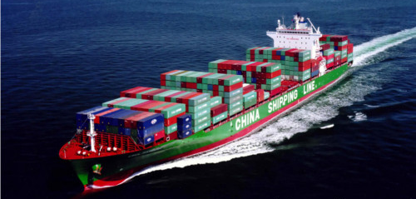
何謂專利權
專利法第五十八條：
發明專利權人，除本法另有規定外，
專有排除他人未經其同意而實施該發明之權。
物之發明之實施
進口

Slide 6
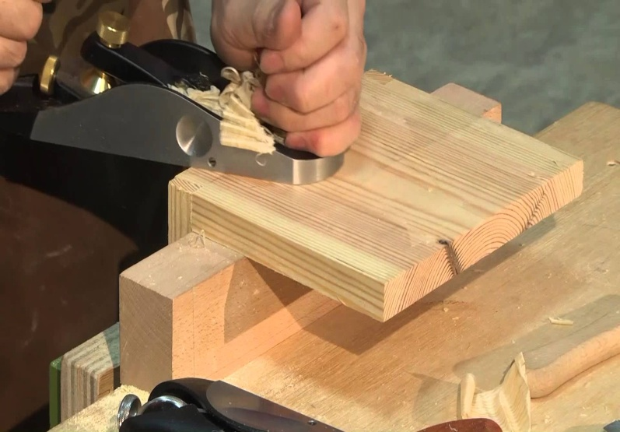
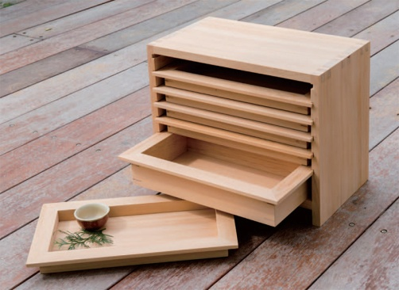
何謂專利權
專利法第五十八條
發明專利權人，除本法另有規定外，
專有排除他人未經其同意而實施該發明之權。
方法之發明之實施
該方法直接製成之物
使用該方法

Slide 7

何謂專利權
屬地主義

Slide 8

何謂專利權
保護技術
阻止侵權
技術卡位
退出市場
專利授權

Slide 9
何謂專利權
專利種類
1.專利
2.專利審查
審查程序差異
發明審查要件
3.實務案例
案例解析

Slide 10
專利種類
專利權之保護標的 「方法」及「物品」
專利種類各國規定並不相同。
我國現行專利法規定，專利分為三種。
發明
指利用自然法則之技術思想之創作
方法/物品
自申請日起20年
新型
指利用自然法則之技術思想，
對物品之形狀、構造或組合之創作
物品
自申請日起10年
設計
指對物品之全部或部分之形狀、花紋、色彩或其結合，透過視覺訴求之創作。應用於物品之電腦圖像及圖形化使用者介面
自申請日起12年

Slide 11
何謂專利權
專利種類
1.專利
2.專利審查
審查程序差異
發明審查要件
3.實務案例
案例解析

Slide 12
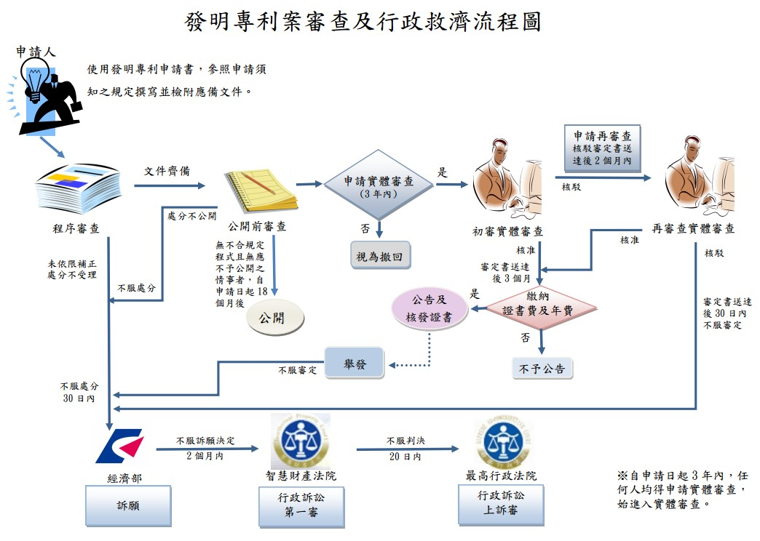

Slide 13
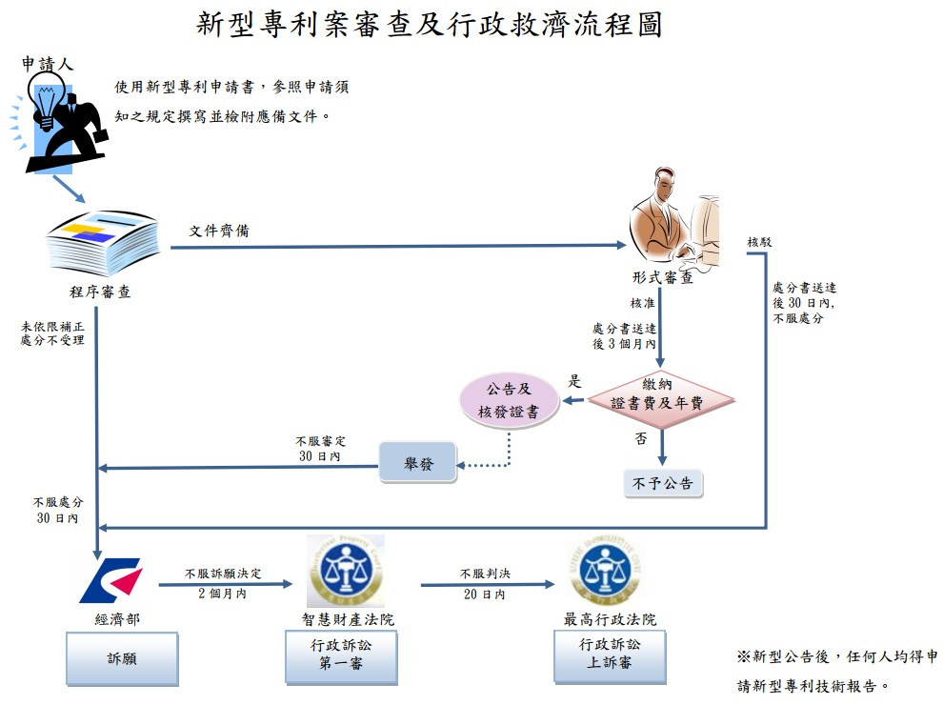

Slide 14
審查程序差異
發明
審查時間2-3年
新型
審查時間約半年
發明定義
新型定義
法定不予專利項目
法定不予專利項目
撰寫規定
撰寫規定
單一性
單一性
產業利用性
新穎性
進步性
核准

Slide 15
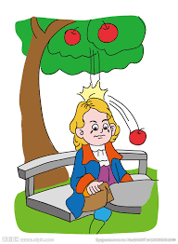
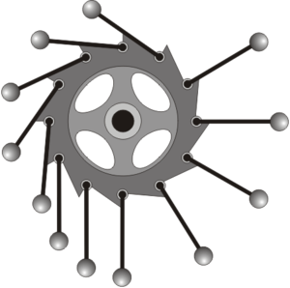

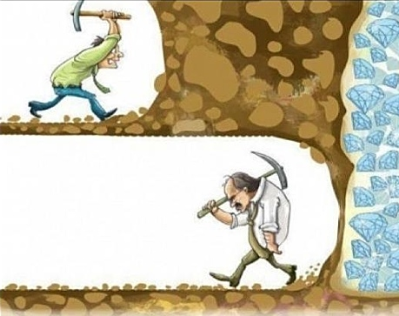
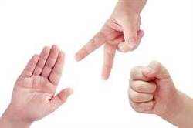
發明/新型定義
發明-指利用自然法則之技術思想之創作
新型-指利用自然法則之技術思想，
對物品之形狀、構造或組合之創作
違反自然法則者
非技術思想者
自然法則本身
單純之發現
非利用自然法則者

Slide 16



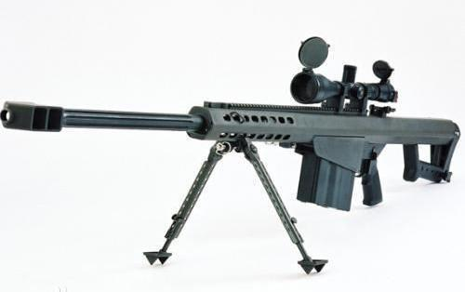
法定不予專利項目
動、植物及生產動、植物之主要生物學方法
人類或動物之診斷、治療或外科手術方法
妨害公共秩序或善良風俗者

Slide 17
撰寫規定
專利法第二十六條第一、二項
說明書應明確且充分揭露，使該發明所屬技術領域中具有通常知識者，能瞭解其內容，並可據以實現
申請專利範圍應界定申請專利之發明；其得包括一項以上之請求項，
各請求項應以明確、簡潔之方式記載，且必須為說明書所支持
目的或構想
不明確或不充分
不能解決問題
未提供實驗資料
技術手段

Slide 18
單一性
專利法第三十三條
申請發明專利，應就每一發明提出申請。
二個以上發明，屬於一個廣義發明概念者，得於一申請案中提出申請。
技術上相互關聯
包含一個或多個相同或對應的特別技術特徵
相較於先前技術具有新穎性及進步性之技術特徵

Slide 19
單一性
1.一種產物 X，其特徵為 A。
2.一種產物 Y，其特徵為 B。
3.一種產物 Z，其特徵為 A 及 B。
就先前技術而言，具有特徵 A 或 B 的該產物符合專利要件，而 A 與 B 不相關
1和3符合單一性(相同特別技術特徵A)
2和3符合單一性(相同特別技術特徵B)
1和2和3不符合單一性(無三者共同擁有之特別技術特徵)

Slide 20
何謂專利權
專利種類
1.專利
2.專利審查
審查程序差異
發明審查要件
3.實務案例
案例解析

Slide 21
發明審查要件
產業利用性
新穎性
進步性

Slide 22
發明審查要件
產業利用性
專利法第二十二條
可供產業上利用之發明
“申請專利之發明在產業上能被製造或使用，
則認定該發明可供產業上利用，具產業利用性“
定義不清導致不可能實現
技術上不可行（將地球包膜隔絕紫外線）
被以此理由核駁多半是出於定義不清所致，
須視個案情況進行申請專利範圍的修正和解釋

Slide 23



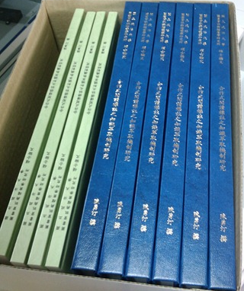
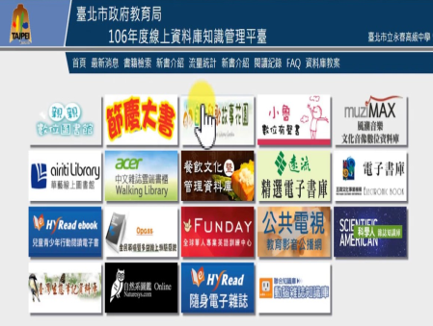
發明審查要件
產業利用性
新穎性
進步性
專利法第二十二條第一項
一、申請前已見於刊物者。
二、申請前已公開實施者。
三、申請前已為公眾所知悉者。

Slide 24
發明審查要件
產業利用性
新穎性
進步性
專利法第二十二條第一項
一、申請前已見於刊物者。
二、申請前已公開實施者。
三、申請前已為公眾所知悉者。
製造
販賣(販賣之要約)
使用
進口

Slide 25

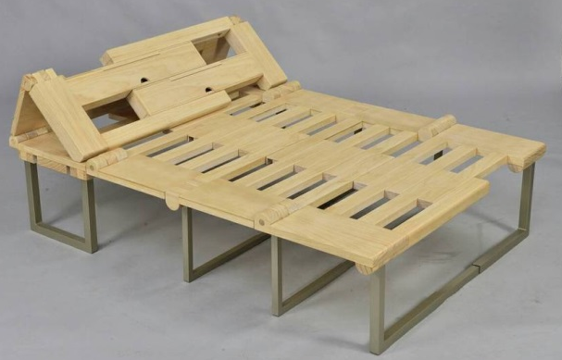
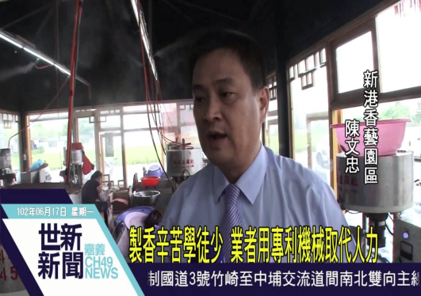
發明審查要件
產業利用性
新穎性
進步性
專利法第二十二條第一項
一、申請前已見於刊物者。
二、申請前已公開實施者。
三、申請前已為公眾所知悉者。
以口語或展示等方式揭露技術內容

Slide 26
發明審查要件
產業利用性
新穎性
進步性
專利法第二十二條第一項
一、申請前已見於刊物者。
二、申請前已公開實施者。
三、申請前已為公眾所知悉者。
先申請原則
專利法第三十一條
相同發明有二以上之專利申請案時，僅得就其最先申請者准予發明專利。但後申請者所主張之優先權日早於先申請者之申請日者，不在此限。
專利法第二十五條
優先權日?
申請發明專利，以申請書、說明書、
申請專利範圍及必要之圖式齊備之日為申請日。

Slide 27
發明審查要件
產業利用性
優先權
進步性
專利法第二十八條第一項
申請人就相同發明在與中華民國相互承認優先權之國家或世界貿易組織會員第一次依法申請專利，並於第一次申請專利之日後十二個月內，向中華民國申請專利者，得主張優先權。
“保障發明人不致於在某一會員國申請專利後，公開、實施或被他人搶先在其他會員國申請該發明，以致相同發明不符合專利要件，無法取得其他會員國之專利保護。”

Slide 28
發明審查要件
產業利用性
優惠期
進步性
若申請人有出於本意或非出於本意所致公開之事實，
並於該公開事實發生後 12 個月內申請發明專利
該發明適用喪失新穎性或進步性例外之優惠
該公開事實有關之技術內容，非屬判斷申請專利之發明是否具有新穎性或進步性之先前技術。
前述 12 個月期間，稱為優惠期（grace period）

Slide 29
發明審查要件
產業利用性
擬制喪失新穎性
進步性
專利法第二十三條
申請專利之發明，與申請在先而在其申請後始公開或公告之發明或新型專利申請案所附說明書、申請專利範圍或圖式載明之內容相同者，不得取得發明專利。
20年
平均....3年
發明專利
18個月
申請
公開
公告
專利期限
權利權期間

Slide 30
發明審查要件
產業利用性
擬制喪失新穎性
進步性
專利法第二十三條
申請專利之發明，與申請在先而在其申請後始公開或公告之發明或新型專利申請案所附說明書、申請專利範圍或圖式載明之內容相同者，不得取得發明專利。
（1）先申請案必須申請在先，但公開或公告在後。
（2）先申請案與後申請案申請人應為不同人。

Slide 31
發明審查要件
單獨比對，使用單份引證文件單獨進行比對
判斷標準
1. 是否完全相同
2. 是否差異僅在於「文字的記載形式」或「能直接且無歧
異得知之技術特徵」
3. 是否差異僅在於相對應之技術特徵的「上、下位概念」
產業利用性
新穎性
進步性

Slide 32
發明審查要件
單獨比對，使用單份引證文件單獨進行比對
判斷標準
1. 是否完全相同
2. 是否差異僅在於「文字的記載形式」或「能直接且無歧
異得知之技術特徵」
3. 是否差異僅在於相對應之技術特徵的「上、下位概念」
產業利用性
新穎性
進步性
上位：指複數技術特徵屬於同族或同類的總括概念，或複數技
術特徵具有類似的本質的總括概念。
下位：相對於上位概念表現為下位之具體概念。
金屬
金、銀、銅

Slide 33
發明審查要件
產業利用性
新穎性
進步性
下位概念
上位概念
用銅製成的產物 A
(先前技術)
用金屬製成的產物 A
(申請案)
下位概念發明之公開會使其所屬之上位概念發明不具新穎性
上位概念
下位概念
用金屬製成的產物 A
(先前技術)
用銅製成的產物 A
(申請案)
上位概念發明之公開並不影響下位概念發明之新穎性

Slide 34
發明審查要件
產業利用性
新穎性
進步性
克服?
1. 確認引證文獻的公開時間是否早於本案
2. 比對單一引證文獻是否和本案的「獨立項」一模一樣？
3. 本案是否還有其他技術內容和引證文獻不一樣？
和引證文獻的差異需要是有意義的
例如基於一個元件、一道步驟…的差異，導致了特定功效
克服新穎性
具有專利性?
進步性

Slide 35
發明審查要件
進步性
專利法第二十二條第二項
發明雖無前項各款所列情事，但為其所屬技術領域中具有通常知識者依申請前之先前技術所能輕易完成時，
仍不得取得發明專利。
結合比對
(1)多份引證文件中之全部或部分技術內容的結合
(2)一份引證文件中不同部分之技術內容的結合
(3)引證文件中之技術內容與其他公開形式之先前技術的技術內容之結合
(4)引證文件中之技術內容與通常知識的結合
(5)其他公開形式之先前技術的技術內容與通常知識的結合

Slide 36
發明審查要件
進步性
專利法第二十二條第二項
發明雖無前項各款所列情事，但為其所屬技術領域中具有通常知識者依申請前之先前技術所能輕易完成時，
仍不得取得發明專利。
結合比對
引證文獻和申請案根本不同，為什麼會被引用？
可能是因為審查人員僅引用其中的一小段，基於每件引證案分別揭露本案的一部分，而認為所屬技術領域中具有通常知識者可經綜合參考這些前案後，易於思及本案。

Slide 37
發明審查要件
進步性
判斷步驟
步驟 1：確定申請專利之發明的範圍
步驟 2：確定相關先前技術所揭露之內容
步驟 3：確定該發明所屬技術領域中具有通常知識者之技術水準
步驟 4：確認該發明與相關先前技術所揭露之內容間的差異
步驟 5：該發明所屬技術領域中具有通常知識者參酌相關先前技術所揭露之內容及申請時之通常知識，是否能輕易完成申請專利之發明

Slide 38
發明審查要件
進步性
判斷步驟
步驟 1：確定申請專利之發明的範圍
步驟 2：確定相關先前技術所揭露之內容
步驟 3：確定該發明所屬技術領域中具有通常知識者之技術水準
步驟 4：確認該發明與相關先前技術所揭露之內容間的差異
步驟 5：該發明所屬技術領域中具有通常知識者參酌相關先前技術所揭露之內容及申請時之通常知識，是否能輕易完成申請專利之發明
指請求項之文字所界定的範圍，該範圍以請求項為準
審酌說明書及圖式

Slide 39
發明審查要件
進步性
判斷步驟
步驟 1：確定申請專利之發明的範圍
步驟 2：確定相關先前技術所揭露之內容
步驟 3：確定該發明所屬技術領域中具有通常知識者之技術水準
步驟 4：確認該發明與相關先前技術所揭露之內容間的差異
步驟 5：該發明所屬技術領域中具有通常知識者參酌相關先前技術所揭露之內容及申請時之通常知識，是否能輕易完成申請專利之發明
先前技術為申請前已見於刊物、已公開實施或已為公眾所知悉者
發明屬相同或相關之技術領域

Slide 40
發明審查要件
進步性
判斷步驟
步驟 1：確定申請專利之發明的範圍
步驟 2：確定相關先前技術所揭露之內容
步驟 3：確定該發明所屬技術領域中具有通常知識者之技術水準
步驟 4：確認該發明與相關先前技術所揭露之內容間的差異
步驟 5：該發明所屬技術領域中具有通常知識者參酌相關先前技術所揭露之內容及申請時之通常知識，是否能輕易完成申請專利之發明
(1).該技術所面臨問題之類型
(2).先前技術解決該等問題之技術手段
(3).發明所屬技術領域之創新速度
(4).該科技之複雜度
(5).該領域實務從事者之教育水準

Slide 41
發明審查要件
進步性
判斷步驟
步驟 1：確定申請專利之發明的範圍
步驟 2：確定相關先前技術所揭露之內容
步驟 3：確定該發明所屬技術領域中具有通常知識者之技術水準
步驟 4：確認該發明與相關先前技術所揭露之內容間的差異
步驟 5：該發明所屬技術領域中具有通常知識者參酌相關先前技術所揭露之內容及申請時之通常知識，是否能輕易完成申請專利之發明
相關先前技術
引證

Slide 42
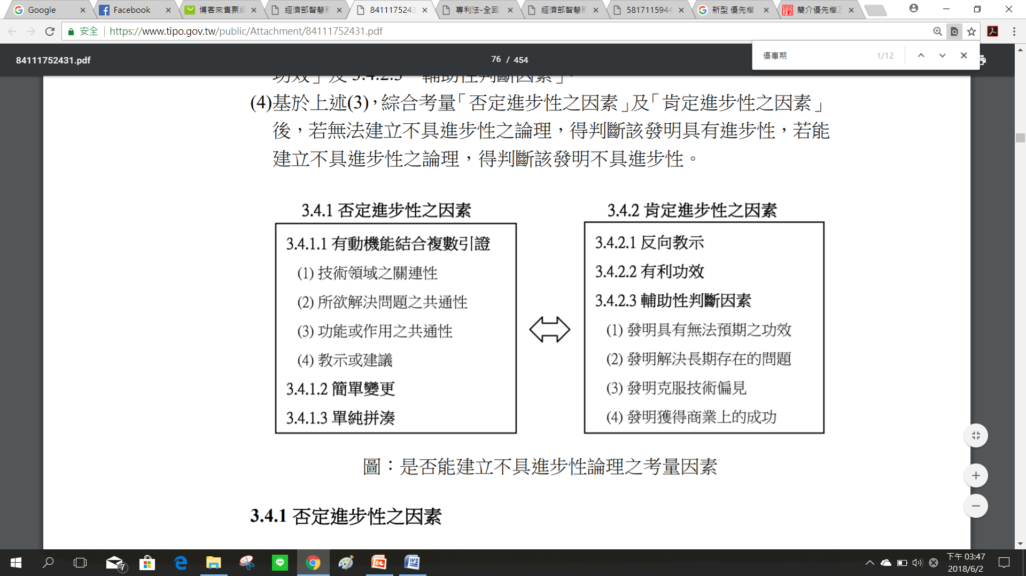
發明審查要件
進步性
判斷步驟
步驟 1：確定申請專利之發明的範圍
步驟 2：確定相關先前技術所揭露之內容
步驟 3：確定該發明所屬技術領域中具有通常知識者之技術水準
步驟 4：確認該發明與相關先前技術所揭露之內容間的差異
步驟 5：該發明所屬技術領域中具有通常知識者參酌相關先前技術所揭露之內容及申請時之通常知識，是否能輕易完成申請專利之發明

Slide 43
發明審查要件
進步性
判斷步驟
步驟 1：確定申請專利之發明的範圍
步驟 2：確定相關先前技術所揭露之內容
步驟 3：確定該發明所屬技術領域中具有通常知識者之技術水準
步驟 4：確認該發明與相關先前技術所揭露之內容間的差異
步驟 5：該發明所屬技術領域中具有通常知識者參酌相關先前技術所揭露之內容及申請時之通常知識，是否能輕易完成申請專利之發明
技術領域是否相同或相關
實質相同之所欲解決問題
實質相同之功能或作用
明確記載或實質隱含
結合不同引證之技術內容的教示或建議

Slide 44
發明審查要件
進步性
判斷步驟
步驟 1：確定申請專利之發明的範圍
步驟 2：確定相關先前技術所揭露之內容
步驟 3：確定該發明所屬技術領域中具有通常知識者之技術水準
步驟 4：確認該發明與相關先前技術所揭露之內容間的差異
步驟 5：該發明所屬技術領域中具有通常知識者參酌相關先前技術所揭露之內容及申請時之通常知識，是否能輕易完成申請專利之發明
〔請求項〕
一種鋁製之建築結構材料片，其具有彎曲結構。
〔主要引證〕
一種建築結構板片材料，其具有彎曲結構，係選自質輕、耐蝕性高之材料。
〔其他引證〕
一種屋頂桁架構件，其係以鋁材或鋁合金製作，由於鋁為一種輕質材料，因此可減輕該構件之重量。

Slide 45
發明審查要件
進步性
判斷步驟
步驟 1：確定申請專利之發明的範圍
步驟 2：確定相關先前技術所揭露之內容
步驟 3：確定該發明所屬技術領域中具有通常知識者之技術水準
步驟 4：確認該發明與相關先前技術所揭露之內容間的差異
步驟 5：該發明所屬技術領域中具有通常知識者參酌相關先前技術所揭露之內容及申請時之通常知識，是否能輕易完成申請專利之發明
簡單地進行修飾、置換、 省略或轉用
易於組裝
將物品之部分元件以一體成型技術製作完成

Slide 46
發明審查要件
進步性
判斷步驟
步驟 1：確定申請專利之發明的範圍
步驟 2：確定相關先前技術所揭露之內容
步驟 3：確定該發明所屬技術領域中具有通常知識者之技術水準
步驟 4：確認該發明與相關先前技術所揭露之內容間的差異
步驟 5：該發明所屬技術領域中具有通常知識者參酌相關先前技術所揭露之內容及申請時之通常知識，是否能輕易完成申請專利之發明
單純結合複數引證之技術內容
各技術特徵於功能上並未相互作用
仍以其原先之方式各別作用
電子錶筆
電子錶
筆

Slide 47
發明審查要件
進步性
判斷步驟
步驟 1：確定申請專利之發明的範圍
步驟 2：確定相關先前技術所揭露之內容
步驟 3：確定該發明所屬技術領域中具有通常知識者之技術水準
步驟 4：確認該發明與相關先前技術所揭露之內容間的差異
步驟 5：該發明所屬技術領域中具有通常知識者參酌相關先前技術所揭露之內容及申請時之通常知識，是否能輕易完成申請專利之發明

Slide 48
發明審查要件
進步性
判斷步驟
步驟 1：確定申請專利之發明的範圍
步驟 2：確定相關先前技術所揭露之內容
步驟 3：確定該發明所屬技術領域中具有通常知識者之技術水準
步驟 4：確認該發明與相關先前技術所揭露之內容間的差異
步驟 5：該發明所屬技術領域中具有通常知識者參酌相關先前技術所揭露之內容及申請時之通常知識，是否能輕易完成申請專利之發明
明確記載或實質隱含
有關排除申請專利之發明的教示或建議

Slide 49
發明審查要件
進步性
判斷步驟
步驟 1：確定申請專利之發明的範圍
步驟 2：確定相關先前技術所揭露之內容
步驟 3：確定該發明所屬技術領域中具有通常知識者之技術水準
步驟 4：確認該發明與相關先前技術所揭露之內容間的差異
步驟 5：該發明所屬技術領域中具有通常知識者參酌相關先前技術所揭露之內容及申請時之通常知識，是否能輕易完成申請專利之發明
該發明之技術手段
所直接產生的技術效果

Slide 50
發明審查要件
進步性
判斷步驟
步驟 1：確定申請專利之發明的範圍
步驟 2：確定相關先前技術所揭露之內容
步驟 3：確定該發明所屬技術領域中具有通常知識者之技術水準
步驟 4：確認該發明與相關先前技術所揭露之內容間的差異
步驟 5：該發明所屬技術領域中具有通常知識者參酌相關先前技術所揭露之內容及申請時之通常知識，是否能輕易完成申請專利之發明

Slide 51
發明審查要件
進步性
判斷步驟
步驟 1：確定申請專利之發明的範圍
步驟 2：確定相關先前技術所揭露之內容
步驟 3：確定該發明所屬技術領域中具有通常知識者之技術水準
步驟 4：確認該發明與相關先前技術所揭露之內容間的差異
步驟 5：該發明所屬技術領域中具有通常知識者參酌相關先前技術所揭露之內容及申請時之通常知識，是否能輕易完成申請專利之發明
產生功效的顯著提升（量的變化）
產生新的功效（質的變化）

Slide 52
發明審查要件
進步性
判斷步驟
步驟 1：確定申請專利之發明的範圍
步驟 2：確定相關先前技術所揭露之內容
步驟 3：確定該發明所屬技術領域中具有通常知識者之技術水準
步驟 4：確認該發明與相關先前技術所揭露之內容間的差異
步驟 5：該發明所屬技術領域中具有通常知識者參酌相關先前技術所揭露之內容及申請時之通常知識，是否能輕易完成申請專利之發明
公認為長期存在
始終未被解決
申請專利之發明能成功解決該問題

Slide 53
發明審查要件
進步性
判斷步驟
步驟 1：確定申請專利之發明的範圍
步驟 2：確定相關先前技術所揭露之內容
步驟 3：確定該發明所屬技術領域中具有通常知識者之技術水準
步驟 4：確認該發明與相關先前技術所揭露之內容間的差異
步驟 5：該發明所屬技術領域中具有通常知識者參酌相關先前技術所揭露之內容及申請時之通常知識，是否能輕易完成申請專利之發明
特定問題
因技術偏見而被捨棄之技術手段
能解決該問題

Slide 54
發明審查要件
進步性
判斷步驟
步驟 1：確定申請專利之發明的範圍
步驟 2：確定相關先前技術所揭露之內容
步驟 3：確定該發明所屬技術領域中具有通常知識者之技術水準
步驟 4：確認該發明與相關先前技術所揭露之內容間的差異
步驟 5：該發明所屬技術領域中具有通常知識者參酌相關先前技術所揭露之內容及申請時之通常知識，是否能輕易完成申請專利之發明
非銷售技巧或廣告宣傳

Slide 55
發明審查要件
全部項次都被核駁了？
由於申請專利範圍包含了獨立項及附屬項，附屬項所記載的特徵很多和習知技術比較近似，通常會被大量的引證文獻各別核駁。在逐項審查的原則之下，全部項次都有核駁理由是普遍的結果。
申復時只要讓獨立項具有專利性，附屬項就當然具有專利性，不需要針對附屬項逐一做申復。

Slide 56
發明審查要件
結合很多引證文獻核駁進步性？
審查人員結合很多件引證文獻，各取其中的一小部分後，進行結合而認為本案不具有進步性。
換個角度：本案和各個引證文獻都差滿多的，所以官方才要結合很多件來核駁本案。
除了檢視審查人員索引證的部分是否屬實，同時可檢視這些引證案是否“能夠結合”？
如果各個引證文獻之間的技術是相互矛盾的，那就沒有理由可說具有通常知識者會有“動機”將這些引證案組合起來。

Slide 57
發明審查要件
申復方式
1. 仔細閱讀審查意見，了解審查人員的看法
2. 閱讀引證文獻，確認審查人員的解讀是否有誤
3. 判斷本案與引證文獻之間的差異為何
4. 這個差異是否具有實質的意義
5. 以具有實質意義的差異點為基礎，進行申請專利範圍的修正和撰寫申復理由，並清楚地切中差異要點
6. 必要時可一併申請面詢

Slide 58
發明審查要件
能不能用資料佐證？
為了強化論述，可將輔助的數據資料附於申復書，但不能將之透過修正而補充在原說明書內，此種修正會超出原說明書的揭露範圍。
專利法第四十三條
修正，除誤譯之訂正外，不得超出申請時說明書、申請專利範圍或圖式所揭露之範圍。

Slide 59
發明審查要件
是否申請面詢？
面詢並不一定會被接受，但若進行面詢，除了可更直接和審查人員解釋技術內容，也可藉此程序得知審查人員的想法和意向。
面詢後答辯的通過率相當高，通常是針對面詢結果進行修正與申復。

Slide 60
何謂專利權
專利種類
1.專利
2.專利審查
審查程序差異
發明審查要件
3.實務案例
案例解析

Slide 61
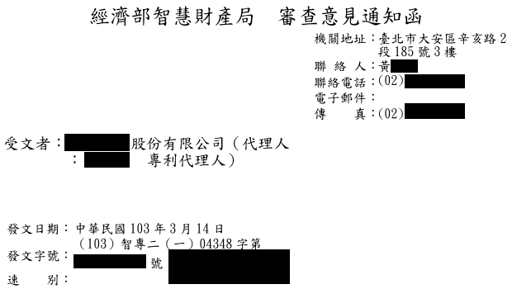
案例解析
約為申請後兩年起收到第一次審查意見通知函
提出申復的時間：兩個月，可延展兩個月
收到核駁審定書後可提起再審查
再審查程序將更換審查委員

Slide 62
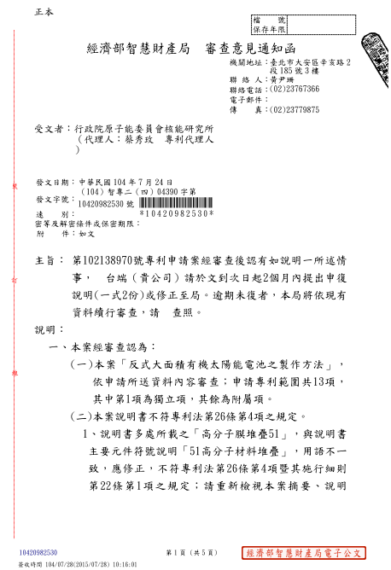
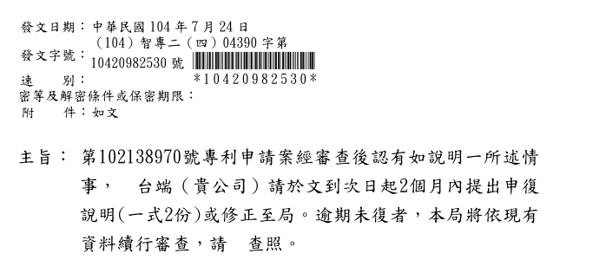
案例解析
申請號

Slide 63
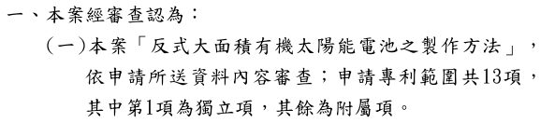
案例解析

Slide 64
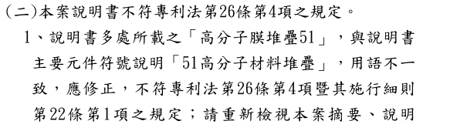
案例解析
專利法第二十六條第四項：
說明書、申請專利範圍、摘要及圖式之揭露方式，於本法施行細則定之。
專利法施行細則第二十二條第一項：
說明書、申請專利範圍及摘要中之技術用語及符號應一致。

Slide 65

案例解析
專利法第二十二條第二項
發明雖無前項各款所列情事，但為其所屬技術領域中具有通常知識者依申請前之先前技術所能輕易完成時，
仍不得取得發明專利。
進步性
結合比對

Slide 66
案例解析
申復方式
1. 仔細閱讀審查意見，了解審查人員的看法
2. 閱讀引證文獻，確認審查人員的解讀是否有誤
3. 判斷本案與引證文獻之間的差異為何
4. 這個差異是否具有實質的意義
5. 以具有實質意義的差異點為基礎，進行申請專利範圍的修正和撰寫申復理由，並清楚地切中差異要點
6. 必要時可一併申請面詢

Slide 67
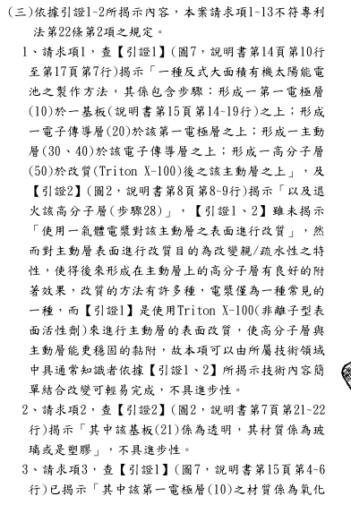
案例解析
申復方式
1. 仔細閱讀審查意見，了解審查人員的看法
請求項1，查【引證1】(圖7，說明書第14頁第10行至第17頁第7行)揭示「一種反式大面積有機太陽能電池之製作方法，其係包含步驟：形成一第一電極層(10)於一基板(說明書第15頁第14~19行)之上；形成一電子傳導層(20)於該第一電極層之上；形成一主動層(30、40)於該電子傳導層之上；形成一高分子層(50)於改質(Triton X-100)後之該主動層之上」
【引證2】(圖2，說明書第8頁第8~9行)揭示「以及退火該高分子層(步驟28)」

Slide 68
案例解析
申復方式
1. 仔細閱讀審查意見，了解審查人員的看法
【引證1、2】雖未揭示「使用一氣體電漿對該主動層之表面進行改質」，然而對主動層表面進行改質目的為改變親/疏水性之特性，使得後來形成在主動層上的高分子層有良好的附著效果，改質的方法有許多種，電漿僅為一種常見的一種
而【引證1】是使用Triton X-100(非離子型表面活性劑)來進行主動層的表面改質，使高分子層與主動層能更穩固的黏附
故本項可以由所屬技術領域中具通常知識者依據【引證1、2】所揭示技術內容簡單結合改變可輕易完成，不具進步性。

Slide 69
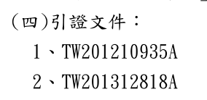
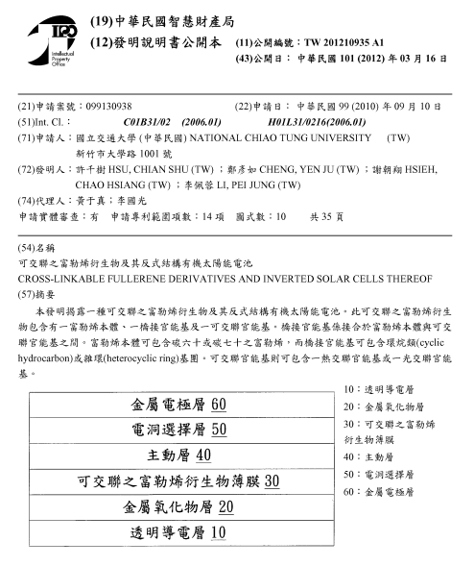
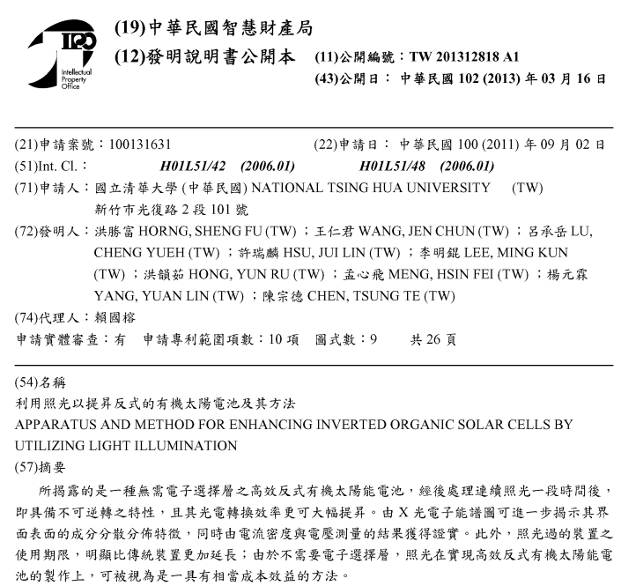

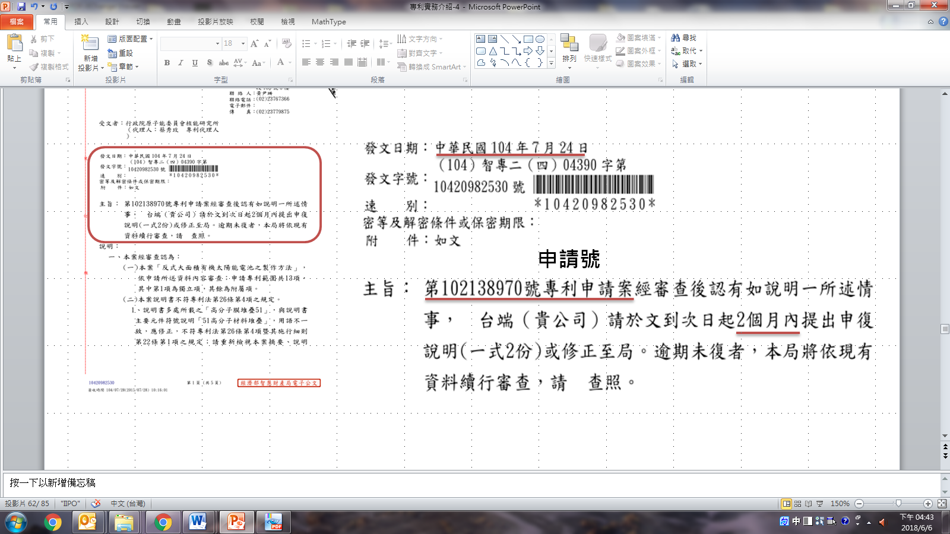
案例解析
申復方式
2. 閱讀引證文獻，確認審查人員的解讀是否有誤

Slide 70
案例解析
申復方式
3. 判斷本案與引證文獻之間的差異為何
1.一種反式大面積有機太陽能電池之製作方法，其係包含步驟：
形成一第一電極層於一基板之上；
形成一電子傳導層於該第一電極層之
上；
形成一主動層於該電子傳導層之上；
使用一氣體電漿對該主動層之表面進
行改質；
形成一高分子層於改質後之該主動層
之上；以及
退火該高分子層。
本案提供一種反式大面積有機太陽能電池之製作方法，其特徵在於：
1.改質主動層，使電洞傳導層傳遞載子的效率提高，進而排除金屬層設置。
2.藉由電漿作為改質的方式，使電洞傳遞層可使用噴塗的方式進行製備。
3.藉由電漿作為改質的方式，使改質步驟亦可以大面積方式進行，進而達到製備大面積太陽能電池之目的。

Slide 71
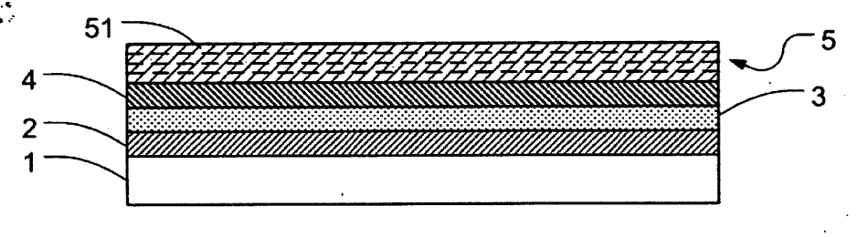
案例解析
申復方式
3. 判斷本案與引證文獻之間的差異為何
1 基板
2 第一電極層
3 電子傳導層
4 主動層
5 高分子層
51 高分子材料堆疊
引證1專利說明書【第17頁，第一段】中所述：「…最後，在電洞選擇層上覆蓋一銀電極，此銀電極是利用蒸鍍銀金屬而形成」
此高分子層5是以導電高分子為材料，可以同時作為電洞傳導層以及第二電極層之用途

Slide 72
案例解析
申復方式
3. 判斷本案與引證文獻之間的差異為何
1 基板
2 第一電極層
3 電子傳導層
4 主動層
5 高分子層
51 高分子材料堆疊
說明書【0027】中所述：「…其免除了習用技術利用金或銀電極，或者是製作金屬格以提升導電性之製程，具有節省製造成本之效果，而同時也能與連續捲軸製程有效結合
，實現快速且大量地製造大面積太陽能電池之目的。」
引證1專利說明書【第17頁，第一段】中所述：「…最後，在電洞選擇層上覆蓋一銀電極，此銀電極是利用蒸鍍銀金屬而形成」

Slide 73
案例解析
申復方式
3. 判斷本案與引證文獻之間的差異為何
說明書【0021】中提到：「透過一電漿產生裝置產生氣體電漿衝擊主動層之表面，此氣體電漿係為氮氣電漿、惰性氣體電漿或空氣電漿，其可改變主動層4表面的物理特性，例如：增加主動層表面之原子缺陷、改變主動層表面之粗糙度，或者是改變其親/疏水性之特性，使得後來形成在主動層4上的高分子層有良好的附著效果。」
引證1專利說明書【第16頁，第4段】中提到：「…其中，PEDOT與PSS之水溶液中，可加入市面上可購得之曲拉通X-100(Triton X-100)，且加入比例約為0.5~3.0 wt%，藉此可以提升旋轉塗佈此層於主動層上的效果…」
使高分子層能同樣以刮刀塗佈或噴塗等大面積設置方式，設置於主動層之上
而旋轉塗佈的製備方式在一般太陽能電池之製備方法中係被歸類於小面積太陽能電池的製備手段。

Slide 74
案例解析
申復方式
3. 判斷本案與引證文獻之間的差異為何
說明書【0023】中提到：「…在本實施例中，所採用之退火溫度係為100℃，退火時間係10分鐘。利用此熱處理之方式，可以增加導電之高分子層5於主動層4上的接觸程度，因而藉由增進電洞傳輸的效率而提升有機太陽能電池的效能。」
引證2專利說明書【第8頁，第1段】中提到：「…使用熱蒸鍍技術以使一金屬電極沉積於該電洞傳輸層上27；將該吸光層及該電洞傳輸層分別須以140℃之溫度退火10分鐘…」
整體結構中並不存在金屬層之結構，因此進行退火步驟之目的，即不可能是為了增加金屬電極層及電洞傳輸層之間的接觸能力
蒸鍍金屬電極後進行退火步驟是為了改善金屬電極與電洞傳輸層的接觸，以增進載子傳遞之效率，增加光電轉換之能力

Slide 75
案例解析
申復方式
4. 這個差異是否具有實質的意義
1. 本案之太陽能電池結構排除了金屬層的設置
在達到相同的光電轉換效率的前提下，本案不僅大大的減低了太陽能電池的生產成本，同時亦提供了反式太陽能電池結構之靈活性，使太陽能電池結構具有愈發輕薄的可能性。
2. 主動層改質方式差異
引證1不僅無法給予任何有關反式太陽能電池大面積生產之啟示，更無法藉由加入Triton X-100等改質劑(非離子性介面活性劑)達到大面積改質之目的。
3. 退火步驟之差異
引證2所揭示之退火步驟，並無法針對本案無金屬電極層之反式太陽能電池製作方式提供任何的啟發。

Slide 76
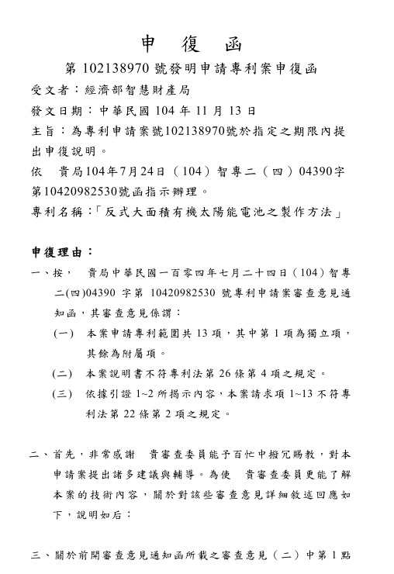
案例解析
申復方式
5. 以具有實質意義的差異點為基礎，進行申請專利範圍的修正和撰寫申復理由，並清楚地切中差異要點
6. 必要時可一併申請面詢

Slide 77
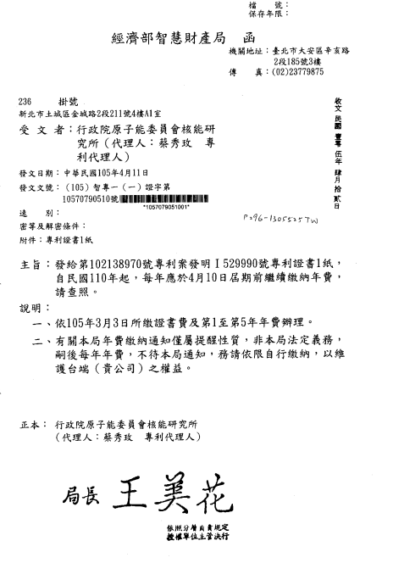
案例解析
領證

Slide 78
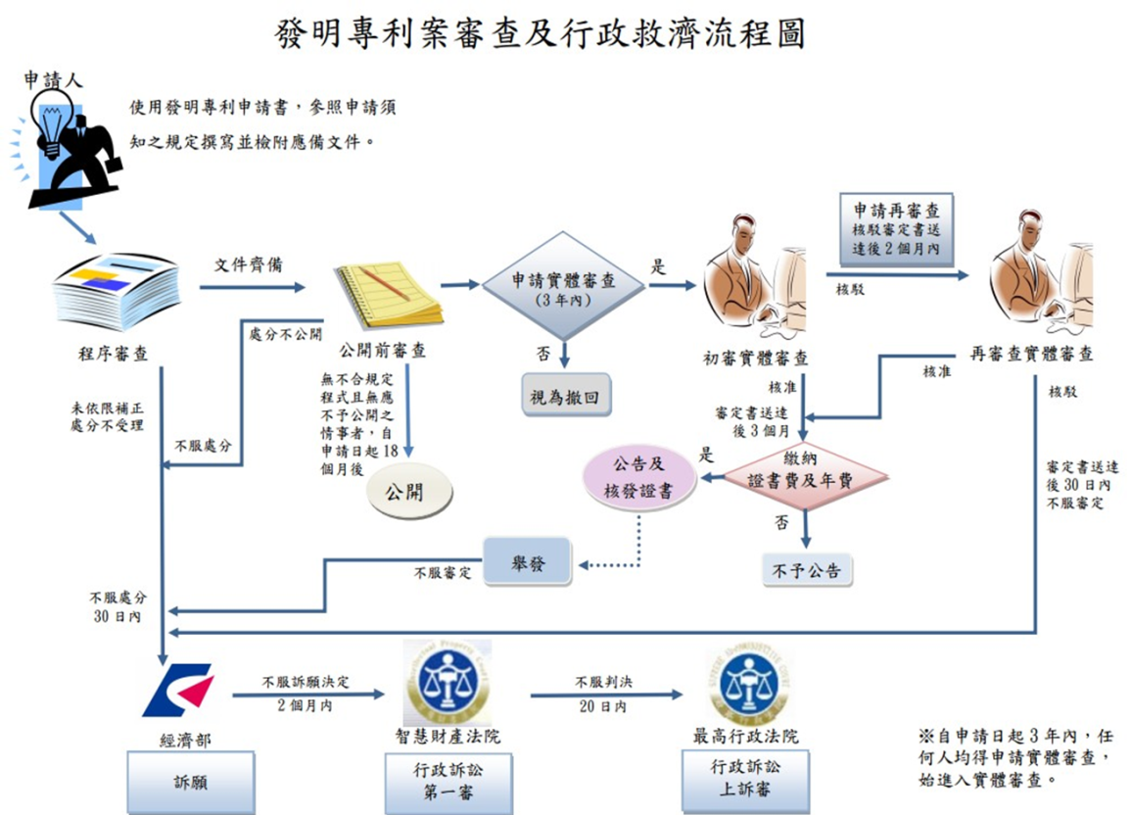


案例解析
新型專利技術報告?

Slide 79
案例解析
新型專利技術報告？
新型專利採形式審查，對新型專利申請案不進行前案檢索，亦不做是否滿足實體要件之判斷，通過形式審查後就核准專利，並繳費公告領證。因此，此種權利相當不安定及不確定。
專利法第一一六條
新型專利權人行使新型專利權時，
如未提示新型專利技術報告，不得進行警告。
專利法第一一七條
新型專利權人之專利權遭撤銷時，就其於撤銷前，因行使專利權所致他人之損害，應負賠償責任。但其係基於新型專利技術報告之內容，且已盡相當之注意者，不在此限。

Slide 80
案例解析
新型專利技術報告？
原則上會針對每一請求項賦予代碼，茲說明如下：
代碼 1：本請求項的創作，參照所列引用文獻的記載，不具新穎性。
代碼 2：本請求項的創作，參照所列引用文獻的記載，不具進步性。
代碼 3：本請求項的創作，與申請在先而在其申請後始公開或公告之
發明或新型專利案所附說明書、申請專利範圍或圖式載明之
內容相同。
(擬制喪失新穎性)

Slide 81
案例解析
新型專利技術報告？
代碼 4：本請求項的創作，與申請日前提出申請的發明或新型專利案
之創作相同。
代碼 5：本請求項的創作，與同日申請的發明或新型專利案之創作相
同。(專利法第 120 條準用第 31 條第 2 項、第 4 項)
(先申請原則)
專利法第三十一條第二項
前項申請日、優先權日為同日者，應通知申請人協議定之；協議不成時，均不予發明專利。其申請人為同一人時，應通知申請人限期擇一申請；屆期未擇一申請者，均不予發明專利。

Slide 82
案例解析
新型專利技術報告？
代碼 4：本請求項的創作，與申請日前提出申請的發明或新型專利案
之創作相同。
代碼 5：本請求項的創作，與同日申請的發明或新型專利案之創作相
同。(專利法第 120 條準用第 31 條第 2 項、第 4 項)
(先申請原則)
專利法第三十一條第四項
相同創作分別申請發明專利及新型專利者，除有第三十二條規定之情事外，準用前三項規定。

Slide 83
案例解析
新型專利技術報告？
代碼 4：本請求項的創作，與申請日前提出申請的發明或新型專利案
之創作相同。
代碼 5：本請求項的創作，與同日申請的發明或新型專利案之創作相
同。(專利法第 120 條準用第 31 條第 2 項、第 4 項)
(先申請原則)
專利法第三十二條
(一案兩請)
同一人就相同創作，於同日分別申請發明專利及新型專利者，應於申請時分別聲明；其發明專利核准審定前，已取得新型專利權，專利專責機關應通知申請人限期擇一；申請人未分別聲明或屆期未擇一者，不予發明專利。
申請人依前項規定選擇發明專利者，其新型專利權，自發明專利公告之日消滅。
發明專利審定前，新型專利權已當然消滅或撤銷確定者，不予專利。

Slide 84
案例解析
新型專利技術報告？
代碼 4：本請求項的創作，與申請日前提出申請的發明或新型專利案
之創作相同。
代碼 5：本請求項的創作，與同日申請的發明或新型專利案之創作相
同。(專利法第 120 條準用第 31 條第 2 項、第 4 項)
代碼 6：無法發現足以否定其新穎性等要件之先前技術文獻。
(先申請原則)
新型專利技術報告之性質，並非行政處分，就其案件無拘束機關之效力，僅作為新型專利權人權利行使或技術利用之參考，故申請人對新型專利技術報告之比對結果，依法不能提起行政救濟。

Slide 85
Thank you for your attention.

